Slide 1
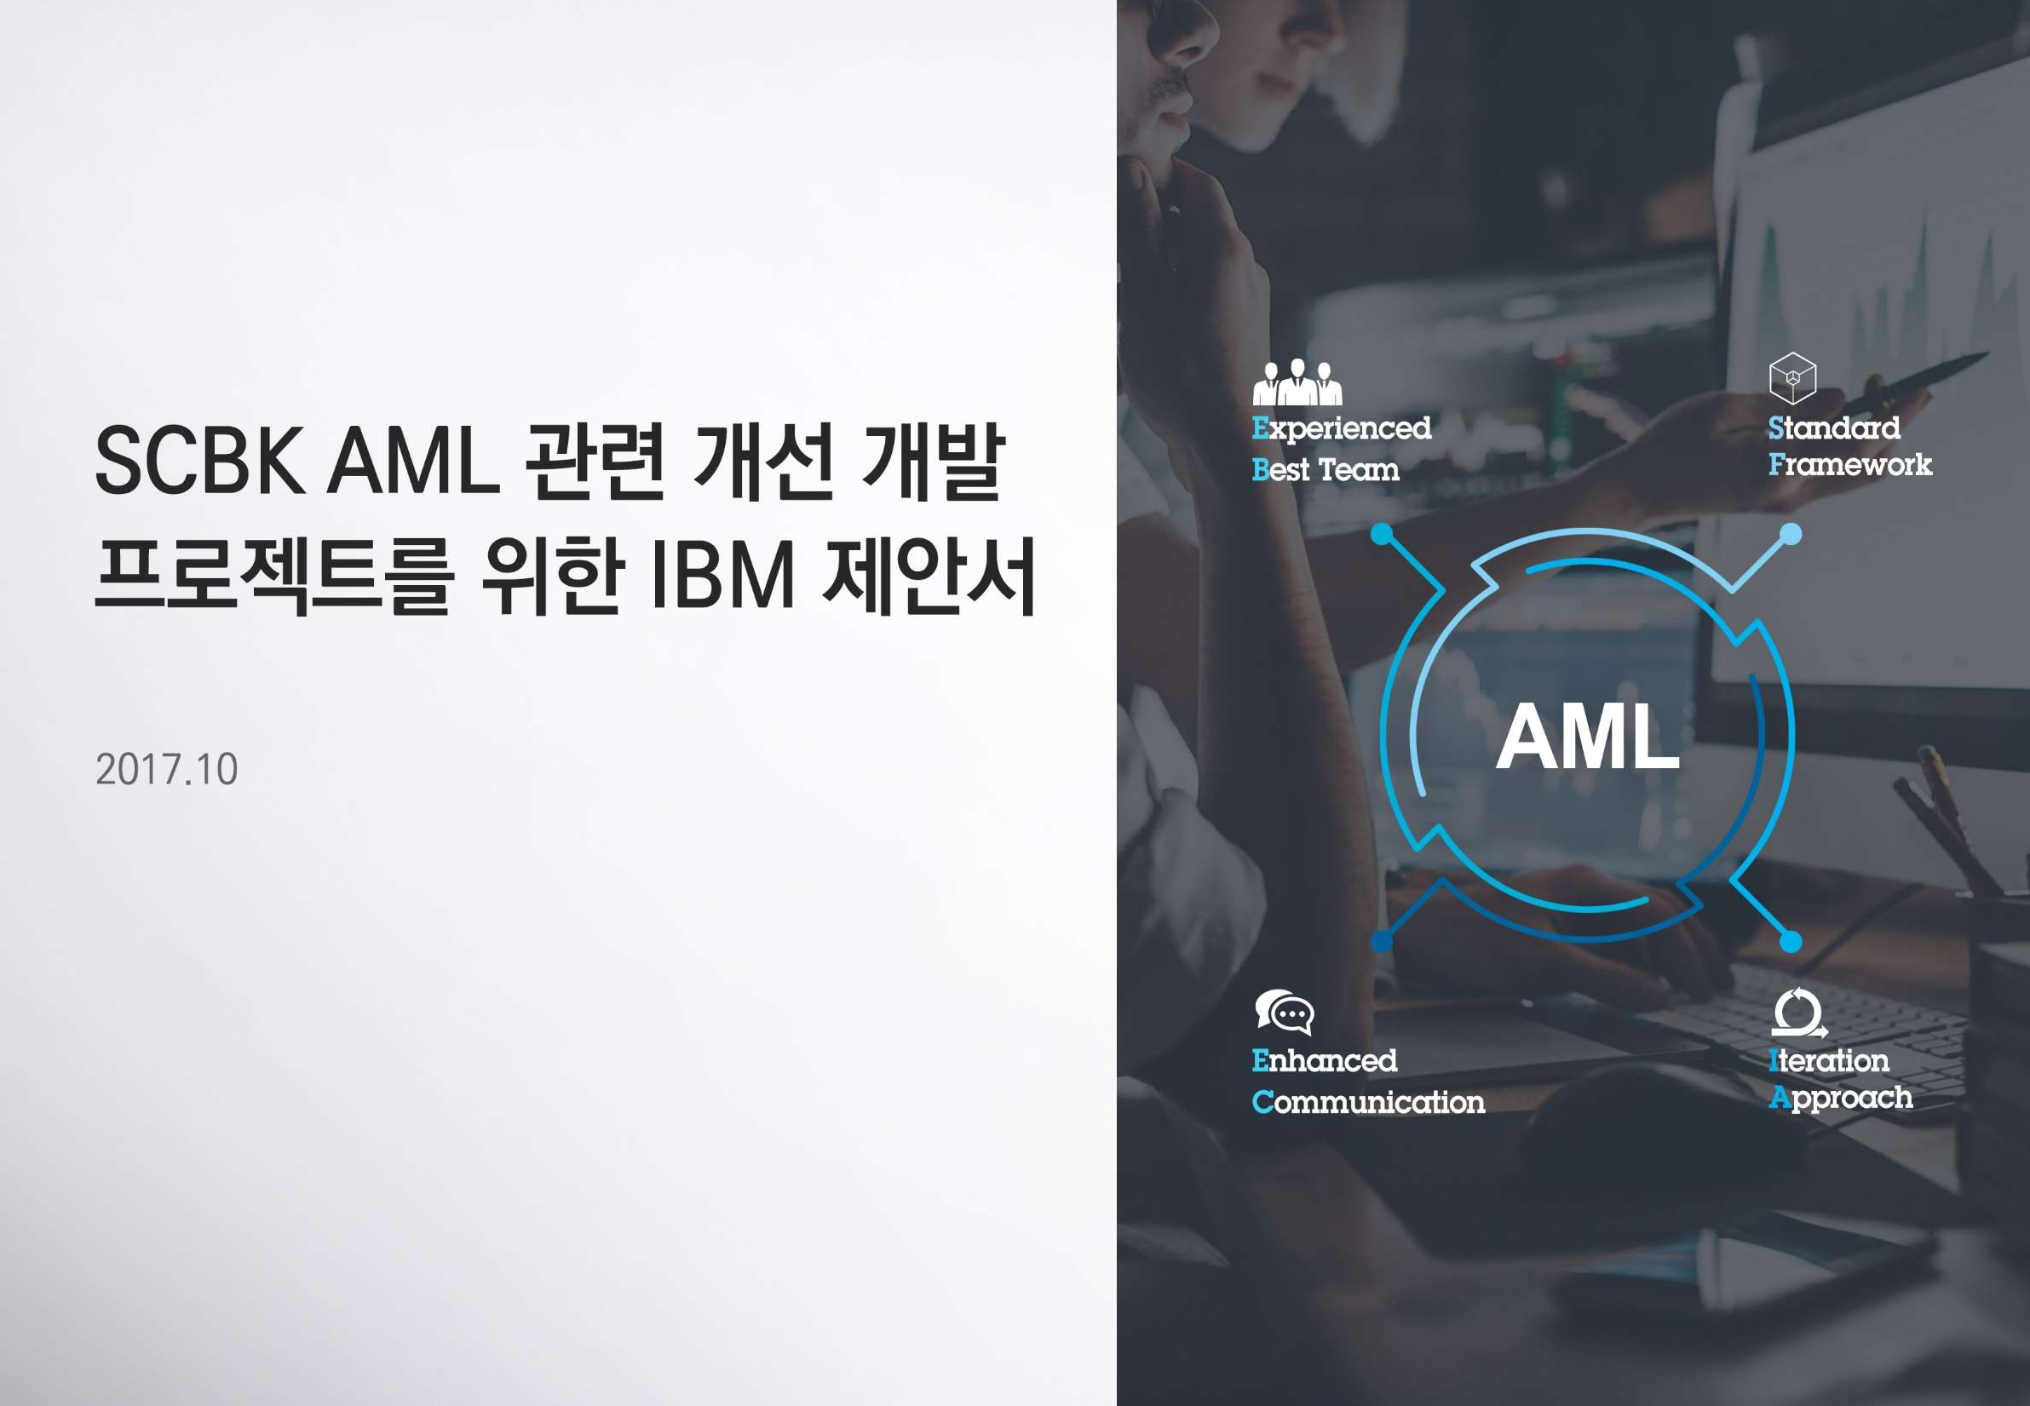

SCB Project SAIL 프로젝트를 위한 IBM 제안서 © Copyright IBM Corporation 2015

Slide 2




1. 제안사 소개
SCBK AML 관련 개선 개발 프로젝트를 위한 IBM 제안서
프로젝트 구현 방안
프로젝트 수행 및 관리
프로젝트 인력 구성
보안관리 계획
프로젝트 비용 제안

Slide 3

1. 제안사 소개 > 유사 프로젝트 경험 (1/2)
유사 프로젝트 경험(최근 3년)
구분 | 사업자명 | 프로젝트명 | 수행시기 | 주사업자여부
SC제일 은행 AML | SC제일은행 | SCBK AML GIC 프로젝트 | 2017 | Y
 | SC제일은행 | 프로젝트 | 2017 | Y
 | SC제일은행 | 프로젝트 | 2016 | Y
 | SC제일은행 | 구축 프로젝트 | 2016 | Y
 | SC제일은행 | 프로젝트 | 2015 | Y
 | SC제일은행 | 프로젝트 | 2015 | N
SC제일 은행 관련 | SC제일은행 | CRMS 조기경보시스템 (EWS) 개선 | 2017 | Y
 | SC제일은행 | 개인신용대출 갱신 프로세스 개선 | 2017 | Y
 | SC제일은행 | 신용정보관리규약 개정에 따른 전산개발 | 2016 | Y
 | SC제일은행 | 금결원 타행이체출금동의 사후점검 요구에 따른 전산개발 | 2016 | Y
 | SC제일은행 | 중금리 대출 프로세스 개발 | 2016 | Y
 | SC제일은행 | BWC Account 연체관리와 OPAC 관리 | 2016 | Y
 | SC제일은행 | 신용보증재단 통합전자보증시스템 온라인연결 | 2016 | Y
 | SC제일은행 | V-Plus 보증신용대출 전산개발 | 2016 | Y
 | SC제일은행 | SME Rollout Implementation | 2016 | Y
 | SC제일은행 | 특수채권용 가상계좌 개발 및 센터회수처리 개발 | 2016 | Y
 | SC제일은행 | 징검다리론 신설 및 새희망홀씨 개편 | 2015 | Y
 | SC제일은행 | 임직원 대출 개선 | 2015 | Y
 | SC제일은행 | Mid Corp Scorecard Implementation | 2015 | Y
 | SC제일은행 | 드림론 우대금리 적용방법 개선 | 2015 | Y
3

Slide 4

1. 제안사 소개 > 유사 프로젝트 경험 (2/2)
유사 프로젝트 경험(최근 3년)
구분 | 사업자명 | 프로젝트명 | 수행시기 | 주사업자여부
타사 사례 | 기업은행 | 기업은행 멤버십 컨설팅
 | 신한금융그룹 | 신한금융그룹
 | 신한금융그룹 | 신한금융그룹
 | 우리은행 | 우리은행 베트남 법인
 | 우리은행 | 우리은행 베트남 법인 신용카드 인터페이스 구축
 | 우리은행 | 우리은행 베트남 법인 신시스템 구축
 | 시티은행 | 시티은행 구매 시스템 구축
 | 국민은행 | 국민은행
 | 국민은행 | 국민은행
 | 국민은행
 | 우리은행 | 우리은행 중국 법인 신시스템 구축
 | 우리은행 | 우리은행 해외뱅킹 표준 시스템 구축
 | 하나은행 | 하나은행 컨설팅
 |  | 구축 및 테스트베드 설계
Global 사례
4

Slide 5
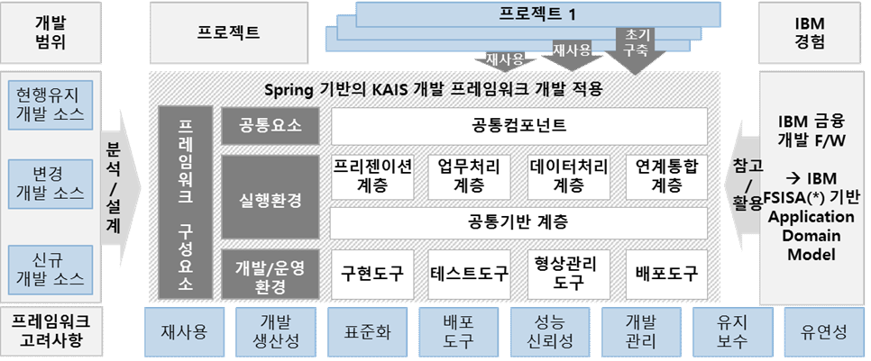



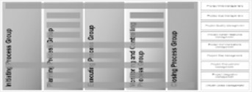
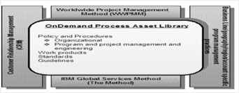






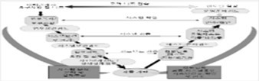


1. 제안사 소개 > 보유 기술
IBM은 Cognitive 및 Cloud 관련 기술을 기반으로 Digital Transformation을 추구하는 혁신기업입니다. 특히, 금융산업 전반에 걸쳐 AI 및 Blockchain, Big Data, 각종 Application을 구현하는 방법론 및 수행 경험을 보유하고 있습니다.
1
Application Framework 적용 기술 AI (WATSON)를 통한 및 경험 보유
컨설팅-구축-운영에 이르는
IBM Global 방법론 보유
2
정형, 비정형 데이터 활용 기술
3
External
/Internal DATA
Machine learning
정형/ 비정형 데이터
의사결 정지원
예측/ 계획수립
Autom ation
PMP¹⁾
OPAL²⁾
_{SE} 3)
IBM 금융 개발 프레임워크(IBM FSISA¹⁾ 기반 Application Domain Model)를 기반으로 AML 개발 프레임워크 적용 예정
→ 최근 사례 : 우리은행 글로벌표준시스템구축
1) FSISA : Financial Service Integration Solution Architecture
AI 및 비즈니스 Data 활용영역 글로벌 리딩 기업
정형/비정형 데이터 분석과 활용
다양한 산업분야에 적용 가능한 API 제공
Global IBM의 PMP, OPAL, SE 방법론을 결합한 최적의 프로젝트 관리 방법론 보유
Global IBM에 따른 다양한 수행 경험
PMP : Project Management Processes
OPAL : On-Demand Process Asset Library
SE : Systems Engineering
금융산업의 컨설팅, 시스템 구축, 운영까지 적용 가능한 End to End Solution Provider
5

Slide 6




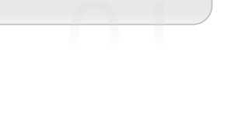














1. 제안사 소개 > 추진 방향
AS-IS AML 시스템 운영 경험을 바탕으로 본 프로젝트의 범위와 목표를 명확하게 이해하고 성공적인 프로젝트 수행을 위한 조직, 인력, Approach를 제안합니다.
본 사업에 대한 이해 및 IBM 사업 추진 방향
프로젝트 범위
본 사업의 핵심 성공 요소 추진 방향
01
명확한 목표
SCB Group Oracle FCCM AML이 제공하는 시나리오 및 Rule book 연계
SCB Group DS 적용
01
AML 구축 및 운영 경험을 갖춘 최적의 인력으로 수행팀 구성
AS-IS
02
시
AAA/Consolidation/
^{생산성/사용성} 거래 모니터링 및 사용자
편의성이 강화된 UX 제공
02
UI 및 Application Framework 등 생산성 향상을 위한 솔루션 적용
스
ECM 프로세스 개선
템
AML 기능 개선₀₃
운
연계와 참여
실사용자 및 IT 부문과 지속적 Interaction을 통한 정확한 사용자 요구 반영
영
03 Pilot & Iteration Approach 적용
경
04
험
UI/UX 및 디자인 개선
Risk 관리
SCB Group AML,SCBK 현업 등과 지속적 커뮤니케이션을 통한 Risk 해소
04
SCB 현업/IT와 프로젝트팀 간의
Communication 강화
6

Slide 7
































2. 프로젝트 구현 방안 > 프로젝트 범위
SCB Group 요건 및 SCBK 개선 요구사항을 반영하고 (1) Linux 전환 (2) DB 변경 (3) HTML5적용 (4) EDMI I/F를 전환하는 것이 본 프로젝트 범위이며 AML과 연관된 업무의 기본 기능 테스트를 포함합니다.
AML 관련 개선 개발 프로젝트 범위
Front-End Service
Online Service DataService Batch Service
상세내역 |  | 적용영역
1 | Group Mantas DS 분석/개발 | C
2 | Group AAA/ Consolidation/ECM 분석/개발 | A
3 | KAIS 화면/배치 개선 (HTML5 적용) | A | C
4 | 기존 KAIS 내 서버 데이터 이전 | C
5 6 | EDMi 활용 I/F 개발 EDMi Functional Service 분석/개발 | E
가 | WAS Migration | A | B | D
나 | 개발/테스트 연계 | B
다 | 기본기능테스트 | D
KAIS
Web
서버
KAIS Application 서버 DB 서버 AML Batch 서버
A
AML 서비스 B
AML
C
Branch
FCR/BMLPO
서비스
DS Mart
DQMF
_{AML DB} 시나리오 추출
SAR보고 계좌명세
^{AML Mart} Batch Job 스케츌러
CRA
DLP
관리
AML
조회
TM-SAR
CDD CMR
CET SRL
CTR
AML공통
MAIN관리(권한관리/공통정보관리/로깅/에러/보안 등)
D
상시감사
_{/보이스피싱} 일상감사 준법감시보고 민원 FATCA/CRS
KoFIU
Korea Federation Bank
Interface
Spring 기반 개발 Framework
E
REST/Web Service
EDMi
Data Source
범례
SSH FTP SMTP
Tera Client
DB2 Client
CTR/ STR
Fax Mail
OLTP
EDW
New Transaction MIS DB DB
Account Trx.
Trx. Log
연계대상 Legacy
7

Slide 8







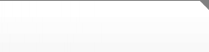







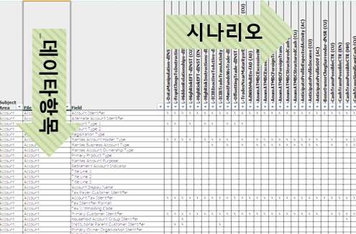









2. 프로젝트 구현 방안 >
1
Group Mantas DS 분석 및 개발
철저한 As-Is 분석을 바탕으로 Group Mantas DS 및 Local DS 61본을 효율적으로 반영할 수 있도록 프로세스 및 데이터 관점에서 분석 및 개발을 수행하겠습니다.
Group Mantas DS 분석/개발 방안
AS-IS ETT DS Batch 신규 Group Mantas DS(43본) + Local DS Batch(18본)
프
AS-IS DS Batch
과거이력대비이상
AS-IS
Batch
분석
신규 Group DS
및 Local DS 분석
Rule/상세 Spec.
도출
신규 DS Batch 구현
Group Mantas Scenario (43본)
Local Detection Scenario (18본)
신 규
D S
결 과 검 증
로
세
스
특이거래
고위험계좌은
/ 행에대한
자금이
관
급속한^{활동} 동의발생
점
기존 데이터 조사 및 필요데이터 정의
비활동계좌의 자금유입
1
2
3
데
이
Sybase IQ
Oracle Exadata
Oracle Exadata
고객 계좌
거래 ..
주제영역 추가
테이블 추가 컬럼 추가
시계열데이터확보
터
관
고객 계좌
거래 ..
고객 계좌
거래 ..
점
8

Slide 9

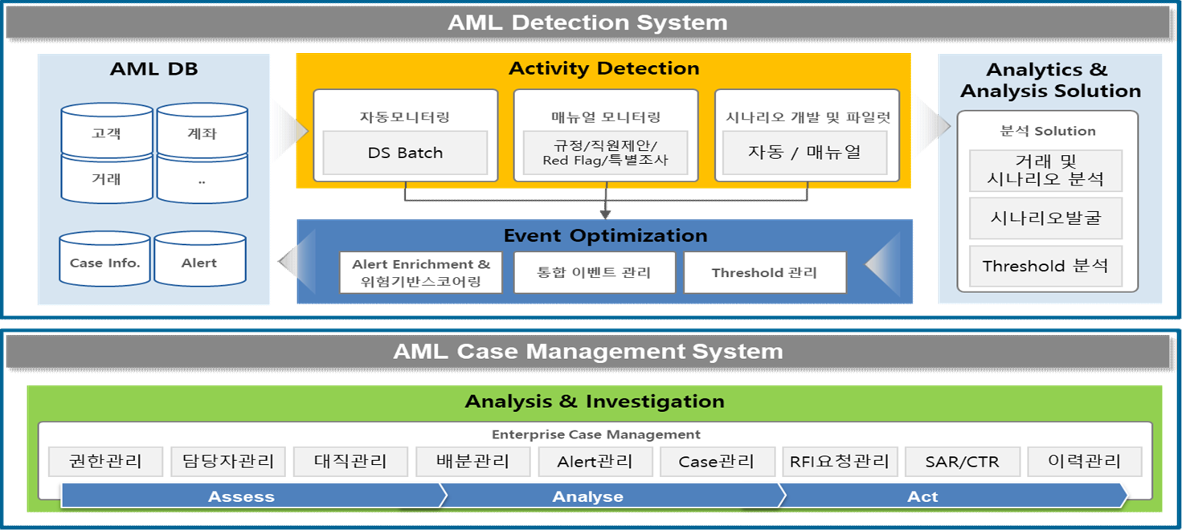
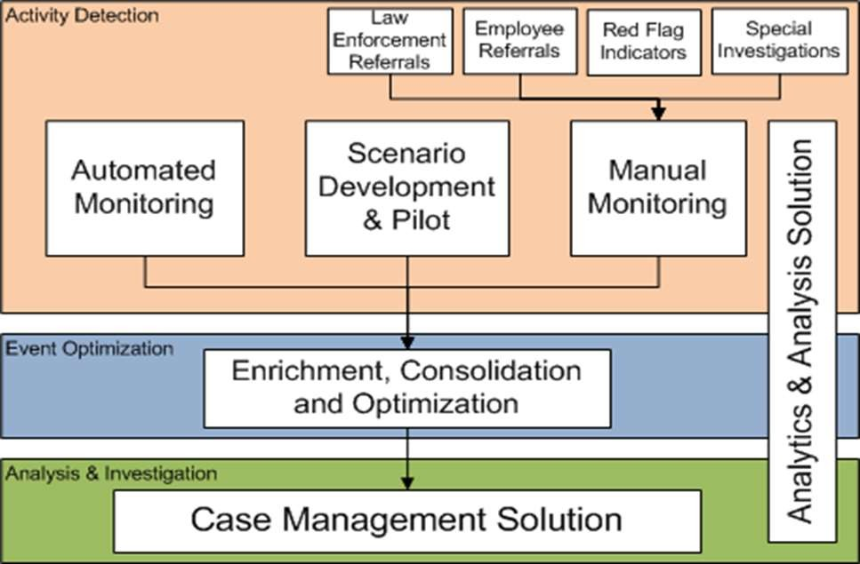
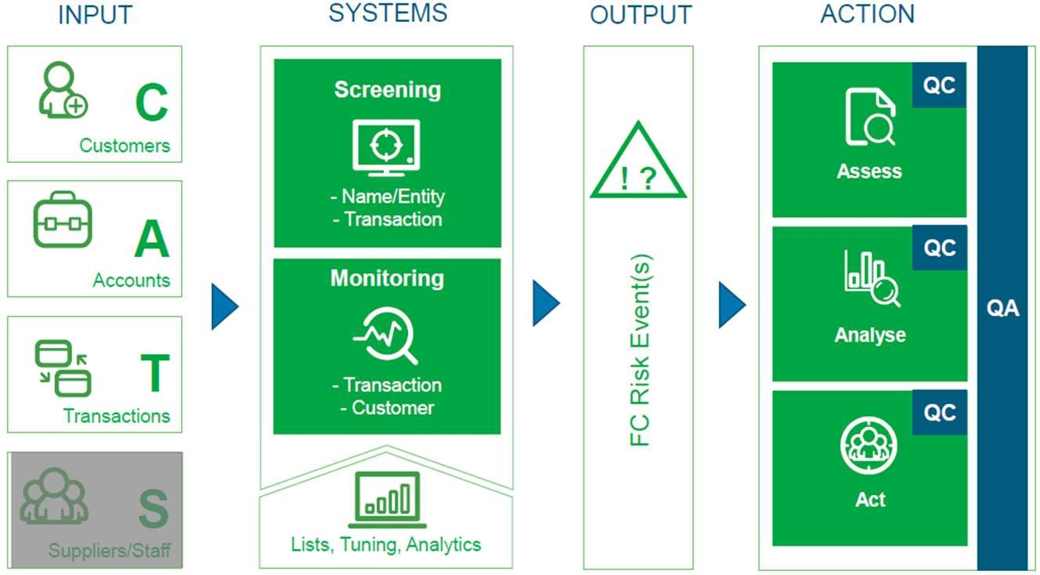

2. 프로젝트 구현 방안 >
2
Group AAA/Consolidation/ECM 분석/개발
SCB Group의 (1) AAA 프로세스 (2) Consolidation (3) ECM(Enterprise Case Management)과 Align되도록 SCBK의 To- Be AML Standard를 구현하겠습니다.
AAA/Consolidation/ECM 아키텍처
SCB Group Standard To-Be SCBK AML Standard
Group AML Architecture & Operating Models
Group AAA Process
Assess
Analyse
Act
9

Slide 10


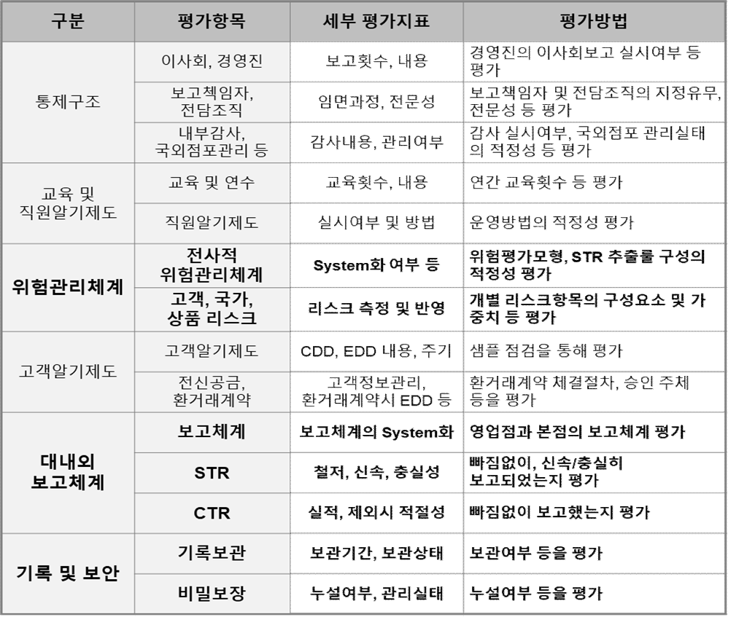



2. 프로젝트 구현 방안 > KAIS 화면/배치 개선 - 고도화
3
자금세탁 고도화 개선요건에 대해 금융감독원의 『자금세탁 리스크 관리 수준 평가 요소』를 반영하여 위험관리 체계, 대내외 보고체계, 기록 및 보안 영역의 관리수준을 높이겠습니다.
AML시스템의 고도화 기능요건 구현방안
자금세탁 고도화 개선요건 자금세탁 리스크 관리수준 평가
KoFIU 요구사항
RBA 기능 고도화
RBA 지표 관리 및 MI 개발
RBA 지표 자동추출
RBA 지표의 시스템 입력개선
거래모니터링 및 AML 사후관리
거래모니터링 업무개선
SAR 보고후 사후관리 개선
1
위험관리 체계개선
RBA 기능 개선
SAR/CTR 보고서 개선
2
거래종료고객 데이터관리
거래종료 고객에 대한 데이터 분리보관
거래종료 고객에 대한 활용절차 마련
대내외 보고환경 개선
보고서 항목의 완전성 확보
AML 데이터품질의 정합성 확보
E2E 데이터품질 대사기능
(DQMF관점의 품질지표 관리)
신규 상품 및 거래 모니터링
(상품/거래코드 변동사항 점검)
3
데이터관점의 E2E 대사기능
대내외 보고체계
금융상품 및 신규거래 추가시 누락방지
AML 분석데이터의 E2E 정합성 확보
4
거래모니터링 및 사후관리 개선
거래종료고객 관리체계개선
DW기준 거래종료고객 식별
거래종료고객 시나리오분리
거래종료고객 전담조사자 지정
보관주기에 따른 자료관리
거래모니터링 사용자 지원 화면개발
거래모니터링 분석/통제 보고서 출력
거래모니터링 업무활동 및 자료보관
SAR 보고 후 사후관리 화면개선
기록 및 보안
[출처 : 금융감독원]
SCBK AML 관련 개선 개발 프로젝트를 위한 IBM 제안서

Slide 11











































2. 프로젝트 구현 방안 > 기존 KAIS 내 서버 데이터 이전
4
As-Is AML Data 는 (1) 사전이행 2) 본이행 (3) 사후이행으로 이행유형을 정의하여 효율적인 데이터 Migration을 실시하겠습니다.
데이터 Migration
Data Source
구분 | 내용 | 고려사항
A | 기존 내 이행대상 | 기존 Sybase의 AML Mart 데이터는 Oracle로 이행
B | 기존 내 이행대상 | 기존 DB2에 있는 KAIS DB 데이터는 Oracle로 이행
C | 개선을 위해서 추가된 데이터 항목 | AML개선을 위해 추가된 데이터 항목은 As-Is Data source인 DW, MIS, Transaction DB에서 To-Be AML Mart로 추가 이행
DW
New MIS
Transaction
AML Mart (Sybase)
AML Mart (Oracle)
C
고객
거래
계좌
..
A
고객
거래
계좌
..
Alert
Case Info.
Alert
KAIS DB (DB2)
KAIS DB (DB2)
1
사전이행
2
본이행
3
사후이행
B
이행에 필요한 기준데이터
본이행 전 이행이 필요한 이력데이터
기준데이터
Master성 데이터
본이행 대상 이력데이터
본이행 후 사후이행 대상으로 식별된 데이터
Case Info.
Alert
연계대상
As-Is
감사
준법감시
FATCA
유지
감사
준법감시
FATCA
민원
민원
To-Be
SCBK AML 관련 개선 개발 프로젝트를 위한 IBM 제안서

Slide 12







2. 프로젝트 구현 방안 > ⁵ ⁶ EDMi 활용 KAIS OLTP I/F 개발
EDMi 표준 적용을 통해 (1) KAIS와 OLTP 간 표준 I/F 구현 (2) webService기반의 Functional Service로 전환하여 향후 IT
기술발전에 대응할 수 있는 Architecture를 구현하겠습니다.
EDMi 개발 범위 수 행 절 차
EDMi 시스템 구성, 개발 방법론, 프로세스 표준화
EnitreX Adapter를 이용한 OLTP Transaction, Resume. TPIPE
표준화 및 Customizing
KAIS Web Service 기반 OLTP I/F
EDMi Functional Service 분석/설계/개발
Monitoring Architecture 구성
표준화정의 및검증
OLTPEntireX
표준화,Customizing
KAIS연계 전문 정의 표준화
EDMi
시스템구성
서비스 개발
검증
Go-Live
OLTP
고객정보조회 계좌정보조회
..
EDMi
Central Controller Protocol Handler Functional Service Mediation Service Technical Service Local Cache Manager Monitoring
AML Batch system
분석솔루션
EDMi
Adapter
AML DS Batch
AML Mart
AML DS Batch AML DS Batch
DS Analysis
I
/F 개발
KAIS
Transaction SVR
Transaction
일상감사
AML
상시감사
준법감시
..
Branch / FCR / BMLPO
Database
FATCA
수행범위
SCBK AML 관련 개선 개발 프로젝트를 위한 IBM 제안서

Slide 13









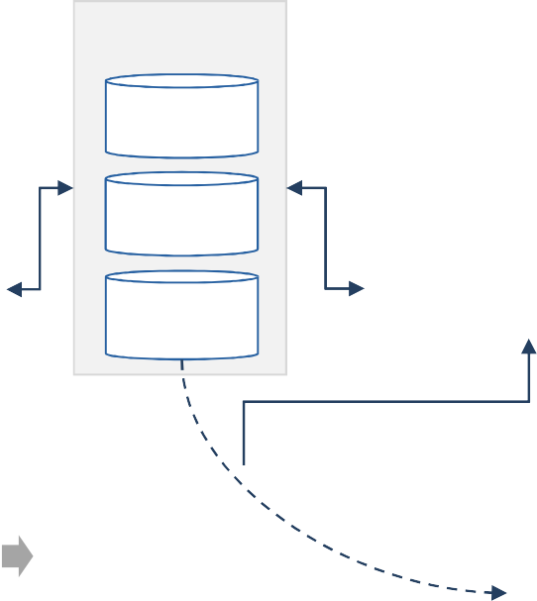

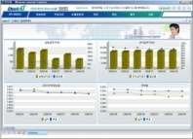











2. 프로젝트 구현 방안 > To-Be 시스템 구성도
Front-End, Online, Data, Batch 서비스 영역으로 구분하여 생산성, 효율성, 통합성을 강화하는 방향으로 To-Be IT
시스템을 구성합니다.
이클립스
구현
테스트
형상관
리
빌드 배포
모델
관리
통합개발
통합 개발
서버
서버
서버
서버
환경
컴포넌트 관리
리소스 관리
이미지
서비스
서비스
관리
조회
공통
모바일
기반
개발
분석영역
지원
분석영역
연계대상
활용을 통한 개발 생산성 향상
개발 적용을 통한 기능 모듈화 및 재사용성 증대로 개발 효율화
데이터 통합성 강화
배치작업 관리 효율화
SCBK AML 관련 개선 개발 프로젝트를 위한 IBM 제안서

Slide 14



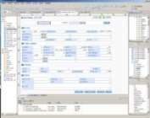
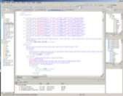
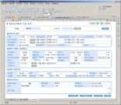





2. 프로젝트 구현 방안 > UI 개발 Tool
개발 Studio기반의 통합 개발환경을 통해 UI 개발 생산성을 향상하고, Client 와 Server 영역에 제공되는 다양한 도구들을 활용하여 사용자 업무처리 속도를 개선하고 업무 수행 효율을 향상하도록 하겠습니다.
UI 개발 Tool - 아키텍처
특징 및 장점
User
환경
Client Server
특징 및 장점
Web Server
WAS
Application F/W
UI 관리 도구
Resource
XML
CSS
이미지 JS HTML
I/F
HTML 5 표준 지원
UI Components
요청
Data (XML/JSON)
별도의 플러그인 없이 웹 자체에서 다양한웹 어플리케이션을 표현
HTTP
어댑터
Control
PC
UI 통신 Utility
(XML/JSON)
DAO
Biz Logic
시스템 공통 모듈
파일
Logging/Debugging
업로드
라이선스
HTTP/REST/JSON/XML
응답
개발 생산성 향상
모바일
HTTP
(리소스/XML/JSON)
XML 화면 소스 배포
개발부터 테스트까지 직관적인 통합개발 환경(Studio) 제공
개발 Studio
Multi-Browser(HTML 5) 지원
버전관리
SVN/CVS
이클립스
Plug-in
업무 처리 속도 개선
Design View
Code Editor Preview
개발 Studio
효율적인 객체 관리 구조 적용으로 화면로딩 개선 및 빠른 컴포넌트 브라우징
CClielinetnSt ide
Server
다양한 사용자 환경의 디바이스 및 브라우저를 지원함
그리드, 차트 등의 UI 컴포넌트를 동적으로 실행되도록 지원함
통신 및 기타 UI와 관련된 유틸리티로 구성되어 있음
Web리소스 (이미지, HTML, JS,CSS)를 보관
파일업로드/다운로드를위한 유틸리티 제공
프레임워크 인터페이스를 위한 모듈 등으로 구성됨
OS, DBMS, WAS에독립적
UI 통합개발환경제공
SVN/CVS등으로형상관리
상용 형상관리 솔루션은 벤더에서 제공하는 벤더 Plug- in으로 연동
▪ 다양한 사용자 환경의 디바이스 및 브라우저를 지원함
▪ 그리드, 차트 등의 UI 컴포넌트를 동적으로 실행되도록 지원함
▪ 통신 및 기타 UI와 관련된 유틸리티로 구성되어 있음
사용자 업무 효율 향상
Calendar, Tab, Tree, MDI 등과 같은 다양한 업무 컴포넌트 기본 제공
SCBK AML 관련 개선 개발 프로젝트를 위한 IBM 제안서

Slide 15

2. 프로젝트 구현 방안 > Application Framework
개발 환경(구현,테스트, 빌드), 실행환경(프리젠테이션, 업무, 데이터 처리 등) 및 공통요소를 기본 제공하는 Application Framework을 사용하여 개발생산성 및 기능 재사용성 향상, 운영 안정성을 보장하도록 하겠습니다.
아키텍처
특징 및 장점
관련 개선 개발 프로젝트
초기
특징 및 장점
개발 범위
프로젝트
프로젝트 재사용 구축
개발 표준
재사용
현행유지 개발 소스
기반의
프레임워크 개발 적용
금융
어플리케이션 개발 방법 표준화를 통한 품질 확보
프
공통요소
공통컴포넌트
개발
→
분 석
설 계
레
변경 개발 소스
임
프리젠테이션 계층
업무처리 데이터처리 연계통합 계층 계층 계층
참고
기반
워
개발 생산성
크
실행환경
활용
구
공통기반 계층
복잡한 개발 프로세스 단순화를 통한 개발 생산성 및 유지 보수성 향상
신규 개발 소스
성
형상관리 도구
요
개발 운영 환경
구현도구
테스트도구
배포도구
소
프레임워크 고려사항
개발 효율성
재사용
개발 생산성
표준화
배포 도구
성능 신뢰성
개발 관리
유지 보수
유연성
공통 요소
실행 환경
개발 운영 환경
어플리케이션 모듈화 및 재사용성 증대로 개발 효율화
전사 표준 준수 및 재사용성을 고려한 컴포넌트 적용 영역
적용 예시
보안 통합인증 사용자 지원 시스템 관리 서비스 연계
•
기능 개발시 중복 최소화를 위한 레이어드 아키텍처를 적용
적용 예시
통합 개발 운영 환경 제공을 고려한 오픈소스 적용
적용 솔루션
▪ 다양한 사용자 환경의 디바이스 및 브라우저를 지원함
▪ 그리드 차트 등의 컴포넌트를 동적으로 실행되도록 지원함
▪ 통신 및 기타 와 관련된 유틸리티로 구성되어 있음
운영 안정성
모델을준용햐여 비즈로직
안정적인 어플리케이션 실행 및 운영기반 확보
데이터 처리영역으로구분된레이어제공
SCBK AML 관련 개선 개발 프로젝트를 위한 IBM 제안서

Slide 16
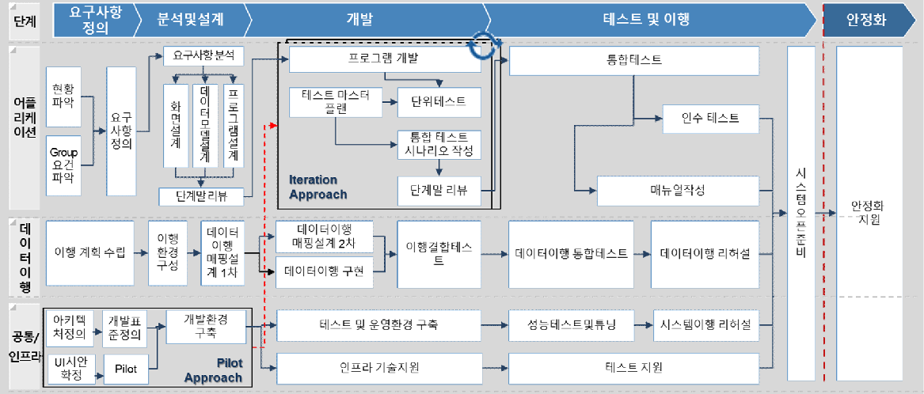
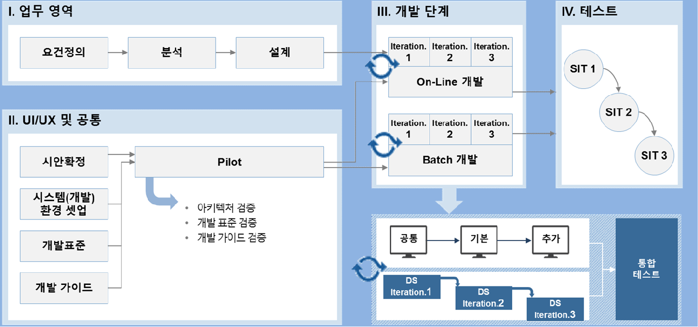



2. 프로젝트 구현 방안 > 개발방법론
IBM AD(Application Development) 2.0을 적용하겠습니다. 분석/설계 단계에서 Pilot 검증을 실시하고, 개발 단계에서는
Iteration 방식으로 진행하여 시행착오를 최소화하고 프로젝트 목표를 조기 검증할 수 있도록 하겠습니다.
개발
시스템 Open
AD(Application Development) 2.0
Iteration Approach
※ 단계별 Task는 프로젝트 초기 협의 후 조정함
AD(Application Development) 2.0
Pilot & Iteration Approach
SCBK AML 관련 개선 개발 프로젝트를 위한 IBM 제안서

Slide 17







3. 프로젝트 수행 및 방안 > 프로젝트 추진 일정
※ 본 추진일정은 향후 협의 및 조정 후 최종 확정될 예정임

Slide 18
3. 프로젝트 수행 및 관리 > 예상산출물
공식 산출물은 다음과 같습니다. 최종 제출은 추후 협의합니다.
단계 | 산출물 | 제공시기 | 형태
착수/계획 단계 | 착수보고서 WBS 프로젝트관리계획서 | 착수 전 | 문서
분석/설계 단계 | 요구사항 정의서(RDD) 아키텍처문서 설계서 (SDD) 화면목록/정의서 I/F 정의서 | 단계별 종료 후 2주 | 문서
개발 단계 | 프로그램 단위테스트 계획서/케이스 | 단계별 종료 후 2주 | 소스코드 문서
테스트 단계 | SIT 계획서/케이스 SIT/UAT 결과서 인수테스트 케이스 요구사항 추적표 | 단계별 종류 후 2주 | 문서
 | 운영자/사용자 매뉴얼 | 사용자 인수테스트 전 | 문서
이행/완료 단계 | 인수인계 확인서 완료보고서 | 프로젝트 종료 시 | 문서
SCBK AML 관련 개선 개발 프로젝트를 위한 IBM 제안서

Slide 19
3. 프로젝트 수행 및 관리 > 시험 운영
프로젝트 단계별로 단위테스트-통합테스트-성능테스트-사용자인수테스트를 실행하여 기능/비기능 요건을 검증하도록 하겠습니다.
단위테스트
통합테스트
사용자인수테스트
화면 단위 기능 반복 수행
전문
테스트
성능 테스트
등록
시스템 분석
단위 성능 테스트
통합 성능 테스트
항목 | 내용 | 방안 | 환경
단위 테스트 | 화면 단위 기능 검증 테스트 화면 기능 검증 | 화면 개발 완료 후 단위 업무별 테스트 수행 | 개발 서버
 | Application 비즈니스 로직 테스트 프로세스 및 검증 테스트 | 통합테스트 케이스를 작성하여 수행 회 반복 수행으로 시스템 품질 확보 | 테스트 서버
 | 오픈 시나리오 기반 UAT 수행 | UAT 시나리오에 근거한 프로세스 및 Data 검증 중심으로 테 스트 수행 회 반복 수행으로 시스템 품질 확보 | 테스트 서버
성능 테스트 | 핵심 업무 대상 개별 성능 측정 전체 업무 대상 통합 성능 측정 | 성능 테스트 시나리오에 근거한 성능 검증 중심으로 테스트 수행 | 테스트 서버
※ 상기 테스트 계획은 업무 특성 및 조건에 따라 조정될 수 있음
SCBK AML 관련 개선 개발 프로젝트를 위한 IBM 제안서

Slide 20














3. 프로젝트 수행 및 관리 > 리스크 관리
IBM의 위험관리 방법론에 따라 위험관리 프로세스를 정의 및 관리하며, 이슈 발생 시 이슈가 프로젝트에 미치는 영향을 최소화하기 위하여 정해진 절차에 따라 해결 담당자를 할당하여 해결방안을 정의하고 관리하겠습니다.
위험관리 프레임워크 및 프로세스
이슈관리 프로세스
위험관리 프레임워크 위험관리프로세스
이슈 제기자
이슈 통합 관리자
이슈 조치자
인식
(Identify)
위험관리의 대상인 위험요소를 식별하고 문제요인이 발생하기 이전에 이를 표면화시킴
초기 및 신규 위험
요소 식별
1 이슈 발생
3 이슈 접수
4 당사자 선정
분석
(Analyze)
식별된 위험요소를 의사결정을 위한 정보로 전환함(영향, 가능성, 타임 프레임, 우선순위 등 결정)
발생가능성 및 영향평가
2 이슈등록
5
이슈
미해결
유형별 조치 및 변경관리
6
조치
위험정보를 토대로 의사결정을 하고 위험 해소 방안을 수립하며 이를 구현함
결과확인
계획수립
(Plan)
대응방안 수립
₇ 원인 분석 및
이슈 종결
대책수립
추적
(Track)
발생한 Event를 이슈 정의에 따라 이슈 여부를 판별함
2 이슈관리 대장에 이슈를 등록함 이슈 통합 관리자에게 등록된 이슈가 접수됨 이슈 통합 관리자는 조치를 취할 이슈 담당자를 선정함
이슈 담당자로 지정된 자는 이슈 유형을 고려하여 이슈에 대한 조치 및 필요 시 변경관리를 수행함
이슈에 대한 조치가 취해지면 이슈 제기자는 이슈 조치 결과를 확인함 이슈 미해결 시, 이슈 통합 관리자는 원인을 분석 및 대책을 수립함
위험완화 조치를 구현하고 지속적인 모니터링을 시행함
1
위험감시 및 통제
3
통제
(Control)
계획과 실행간의 편차를 수정함
4
5
의사소통
(Communi-cation)
위험 활동, 현 위험, 발생이 예상되는 위험에 관해 프로젝트 내외부에 정보와 피드백을 제공함
6
위험보고
7
SCBK AML 관련 개선 개발 프로젝트를 위한 IBM 제안서

Slide 21


3. 프로젝트 수행 및 관리 > 변경 관리
주요 변경 사항 발생시 정해진 변경 관리 절차에 따라 변경을 실행합니다. 변경요청의 접수 및 검토, 협의와 합의의 과정을 거치게 됩니다.
변경관리 절차
프로젝트 변경요청 접수
변경요청서
프로젝트 변경요청
Start
변경사항 발생
추가비용 일정지연 품질 변경
no
변경영향 보고서
변경영향 승인요청
yes
변경작업 제안서
기 준 선
I B M
변경영향 승인?
no
S C B K
IBM PM 검토
yes
(Baseline)
변경
no
Approved
프로젝트 변경
END
프로젝트 관리계획(PMP)
▪ 프로젝트 수행에 관련하여 계약서 및 프로젝트관리계획서에 명시된 내용
→프로젝트 범위, 비용, 일정, S/W, 적용기술 등
변경사항 A
변경사항 B…
SCBK AML 관련 개선 개발 프로젝트를 위한 IBM 제안서

Slide 22


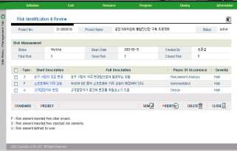







3. 프로젝트 수행 및 관리 > 품질보증방안
프로젝트 팀의 내부적 품질관리 활동과 IBM 품질관리 팀의 정기적인 품질보증 활동을 통해 목표로 하는 수준의 품질을 확보하겠습니다.
품질 보증 방안
•
인원 및 자원 운영계획 검토
예상되는 위험요소 인식 및 대응방안
주요 마일스톤 검토
외부적 활동
검토
어프로치
프로젝트 착수
품질 관리 팀
프로젝트 관리 계획
검증
업무 범위 확정
규정에 정의한 주요 문서
월별 진행 현황 검증
완료 현황 검증
프로젝트 수행현황 점검
고객의 요구조건과 진행 상황 비교검토
문제점 도출 파악 및 해결방안 수립내용 검토
수행 사이클
인사이트
아키텍쳐 인베스트먼트
프로젝트 진행
내부적 활동
고객 인도 대상 산출물
산출물 품질 관리
산출물 작성
검토
인도물 제출 준비 상황 가능성 검토
인도물과 계약내용과의 일치성 검토
문제점 최종 점검 및 해결방안
프로젝트 완료 보고
고객 검토
프로젝트 종료
승인
SCBK AML 관련 개선 개발 프로젝트를 위한 IBM 제안서

Slide 23





3. 프로젝트 수행 및 관리 > 유지보수
본 프로젝트에서 구축되는 시스템의 지속적인 관리를 위해 유/무상 하자 보수 및 유지 보수 방안을 적용합니다.
향후 유지보수 계획
(구체적인 책임 범위 및 방안, 향후 업그레이드에 대한 지원방안 포함)
유지보수(장애처리 포함) 프로세스, 관련조직 및
비상연락체계
11. 무상하자보수
33. 유지보수프로세스
기간 | 검수완료 후 12개월
대상 | 상용 S/W : Nexacro
범위 | 서비스의 품질에 하자가 발견되었거나 발생한 경우 (기능오류 및 결함 등)
기타 사항 | 유지 보수 기간 중에 기능적 추가, 확장을 위한 SW 업그레이드 버전 제공
구 분
유지보수 운영조직
유지보수조직
운영지원 계획수립
시스템운영계획공유
운영지원계획수립
운영 지원
/ 유지 보수
운영 활동
Yes
시스템운영/관리
운영지원
문제발생
22. 유상유지보수
문제 해결
/ 조치 활동
Yes
No
자체처리
문제발생 원인확인
하자/유지 보수판단
유지보수
기간 | 무상하자보수 기간 종료후 고객의 요구에 따라 별도의 유상 유지보수 계약을 체결한 경우
대상 | 상용 S/W : Nexacro
범위 | 유지보수 지원과 업그레이드는 유지보수 계약에 명시한 조건(요건 추가 및 변경 등)
기타 사항 | 검사완료 후 1년 무상 이후 유상유지보수
자체해결 조치수행
하자보수 수행
수행
No
No
조치완료
조치결과 확인
Yes
조치결과 기록
장애발생/조치사항 기록
SCBK AML 관련 개선 개발 프로젝트를 위한 IBM 제안서

Slide 24

3. 프로젝트 수행 및 관리 > 교육 및 기술이전
시스템 운영 및 관리를 위한 교육 및 기술지원은 업무 운영 교육, 시스템의 원활한 개발과 운영을 위한 기술교육 및 운영 환경교육 및 시스템의 원활한 활용을 위한 사용자 교육과정으로 진행합니다.
교육 및 기술이전 내용 및 방법
교육 목표
교육 대상 | 교육 과정명 | 교육 및 기술이전 내용 | 교육 장소 | 교육 방법 | 교육 및 기술이전 시기 | 예상 교육시 간
운영자 (업무운영/ 개발 인력) | 구축 시스템 소개 | 시스템 운영 환경 시스템 구축 내용 (세부 시스템 구성 포람) | 고객사 | 집합 교육 | 각 단계별 운영 이관 시 | 4시간
 | 운영매뉴얼 설명 및 Walk-thru | 시스템 운영관리 지침 및 장애 CASE별 처리 방법
 |  |  |  |  | 최종 인수인계 시 | 8시간
사용자 | 구축 시스템 소개 | 시스템 구축 내용 개요 | 고객사 | 집합 및 실습 교육 | 각 단계별 UAT 착수 전 | 4시간
 | 화면 및 report 설명 | 업무별 화면 조작 방법 및 출력내용 Report 내용 |  |  | 최종 인수인계 시 | 8시간
체계적인 교육을 통한 업무 서비스 효과 증대
시스템의 안정적 운영
교육 대상
업무 운영 개발 인력
본부부서 담당자
교육 | 및 | 기술 | 이전 | 범위
시스템 개발 및 테스트 환경
시스템 운영 환경
시스템 구축 내용 프로그램 화면 및 보고서 배치작업 등
운영자 매뉴얼 운영관리 지침 및 장애 별 처리 방법
사용자 매뉴얼 각 화면 조작 방법 및 출력내용 내용
※ 집합 및 실습 교육
와 협의하여 진행할 예정임
SCBK AML 관련 개선 개발 프로젝트를 위한 IBM 제안서

Slide 25






4. 프로젝트 인력 구성 > 프로젝트 수행 조직
프로세스 개선, 기능개선, DS/배치, UI/UX 및 공통/인프라 팀의 실행그룹과 SCBK의 요건정의 및 단계별 완료확인 등 전반적인 관리를 담당하는 프로젝트 관리 그룹으로 구성합니다.
Steering Committee
SCBK : TBD
IBM : 정성욱 전무
SCBK 현업팀
Project Manager
SCBK : TBD
SCBK : TBD
IBM : 김인기 실장
PMO
운영지원
SCBK : TBD
IBM : 오경석 부장
SCBK : TBD
IBM : 이강기 차장
프로세스 개선
기능 개선
DS/배치
UI/UX
공통/인프라
리더 : 백웅인 실장(I)
설계 : 피승현 부장
개발 : 장필재 차장
개발 : 최훈규 차장
리더 : 박정현 과장(I)
설계 : 이찬재 과장
설계 : 황성수 부장
개발 : 권혁주 차장
개발 : 장정우 과장(I)
리더 : 김용암 부장
설계 : 민윤숙 차장
설계 : 박상보 부장
개발 : 박수연 사원(I)
리더 : 최보윤 차장
디자인 : 박진영 차장
UI 공통 : 이용재 차장
퍼블리싱: 이하나 과장
TA/AA : 김현오 차장(I)
공통 : 이상민 과장(I)
DBA : 이창석 차장
EDMI : 이송연 외 2명
테스트 매니저 : TBD(I)
성능 테스트 : TBD
* 프로젝트 진행 상황에 따라 조직, 업무분장, 해당 인력의 변경이 있을 수 있음(ITO 지원 인력 1명 조직도 미포함)

Slide 26











4. 프로젝트 인력 구성 > 조직의 역할
프로젝트 조직
SCBK IBM
프로젝트 관련 최고 협의체로 프로젝트와 관련된 제반 사항에 대한 지원 및 필요시 Critical Issue에 대한 최종 의사 결정
프로젝트 범위와 예산에 대한 최종 승인 및 필요한 Resource의 프로젝트 참여 지원
프로젝트 총괄 관리
프로젝트 목적달성을 위한 계획 조정 및 통제, 주요 의사 결정 및 이해 관계자 의사 소통
업무 요건 제공 및 요구 사항 확정
인수테스트 수행 및 변화 관리
프로젝트 산출물 검수
프로젝트 지원
업무 프로세스 설계 지원
테스트 환경 구축 지원 및 테스트 지원
Group AAA / Consolidation / ECM 프로세스 요건 제공
화면 설계 리뷰
기능 고도화 개선 요건 제공 및 확정
화면 설계 리뷰
업무 프로세스 설계 지원
테스트 환경 구축 지원 및 테스트 지원
N/A
프로젝트 진행 및 보고관리 / 프로젝트 관리 지원
프로젝트 요구사항 관리 및 사업 관리
N/A
Group AAA / Consolidation / ECM 프로세스 분석 및 개발
(TM-SAR, AML 관리, AML 조회, AML 공통)
기능 고도화 개선 분석/개발(CTR, CRA, AML 권한, KAIS 메인)
미변경 업무에 대한 화면 재구성 및 개발(AML 전체)
Group Mantas DS 분석 및 개발
DS 배치 스케쥴링 / DQMF / 데이터 이행
UI 기획 / UI 디자인 / 퍼블리싱
UI 공통 개발
공통모듈 개발 / WAS 이행 / EDMi 개발 / Pilot 수행
아키텍처 요건 정의 및 설계, 테이블 생성 / SQL 튜닝
디자인 시안 확정
WAS/배치/DB 서버 구성 지원
테스트 데이터 이관 지원

Slide 27




4. 프로젝트 인력 구성 방안 > 단계별 인력 투입 계획
13개월 동안 총 193.6 M/M를 투입할 예정이며 개발 생산성을 고려하여 특급 및 고급인력을 70%이상 투입합니다.
구분 | 세부업무 | 분석 / 설계 |  |  | 개발 / 단위테스트 |  |  |  | 테스트 |  |  | 안정화 |  |  |  | 합계
 |  | M1 | M2 | M3 |  | M4 | M5 | M6 | M7 | M8 | M9 | M10 | M11 | M12 | M13
PM/PMO | 전영역
UI/UX | 전영역
AML개발 | 프로세스분석
 | 기능개선
 | 배치
공통/인프라 | 전영역
합계
등급별 인력분포
초급 10%
특급 26%
영역별 인력분포
공통/인프라 22%
PMO 14%
고급이상 인력비율
70%
UI/UX 6%
업무팀 비율
57%
중급 20%
DS/배치 19%
프로세스 개선
14%
고급 44%
기능 개선 24%

Slide 28

4. 프로젝트 인력 구성 > 수행 PM 역량
PM 후보는 25년 SI 경력과 다양한 프로젝트 경험을 통해 검증된 기술력, 추진력, 책임감 그리고 관리 능력을 보유하여 본 프로젝트를 성공적으로 수행할 적임자입니다.
PM 김인기 실장
수행 PM 요건
프로젝트 PM/파트리더 수행 경험
NS Mobile 구축 프로젝트, 삼성전자 MUSE 2.0/3.0 프로젝트, 아모레퍼시픽 Legacy Interface 2차 프로젝트, SKT IT Implementation Project 외 다수 프로젝트 수행
프로젝트 일정 준수
전 프로젝트 기간 내 완료
1. 상세 업무
Coding – 프로젝트 코딩 검토
단위/통합/Dress Rehearsal 등 필수 테스트 시나리오 전략 및 테스트 이행
UAT 시나리오 작성 및 테스트 이행 지원
Quality Management – 단계 품질 검토
Document – IT 운영 매뉴얼 작성 및 산출물 관리
2. 자격 요건
프로젝트 설계, 분석 및 개발 능력 보유
수신, 여신, 외환 업무에 대한 업무 이해 능력 보유
Host System 의 이해 능력 보유
Query 능력 보유
프로젝트 수행
코딩 능력
경영정보시스템 구축 프로젝트(한화기계) 외 다수 프로젝트 개발 경험 풍부
테스트 업무 능력
SKT Swing 프로젝트
품질 검토 능력
SKT Swing 프로젝트 QA 수행
IT 운영 매뉴얼 및 산출물 관리 능력
SKT 차세대 프로젝트 외 다수
상세 업무 능력
프로젝트 설계,분석 및 개발
품질관리 시스템(대우자동차) 외 다수
Host System
SKT 017 통합 프로젝트, SKT 종합채권 관리
Query
NS Mobile 구축 프로젝트 외 다수
자격요건

Slide 29

4. 프로젝트 인력 구성 > 상세 투입 인력(1/2)
프로젝트의 주요 리더 및 설계자는 AML 프로젝트 혹은 은행 프로젝트 수행 경험자를 투입합니다.
구분 | 역할 | 소속 | 성명 | 경력 |  | 등급 | 프로젝트 | 유사 프로젝트 | 자격증 | 주요 프로젝트 수행경험
공통 |  |  | 김인기 | 년 |  | 특급 |  |  |  | 차세대 구축 프로젝트 삼성전자 프로젝트
공통 |  |  | 오경석 | 년 |  | 고급 |  |  |  | 프로젝트 홈플러스
공통 |  |  |  | 년 |  | 초급 |  |  |  | 지원
프로세스개선 | 분석 리더 설계 |  | 백웅인 | 년 |  | 특급 |  |  |  | 우리소다라은행 차세대시스템 구축 프로젝트 신한은행 시스템 재구축 프로젝트
프로세스개선 | 프로세스 분석 설계 |  | 피승현 | 년 | 개월 | 특급 |  |  |  | 기업은행 검사정보 고도화 프로젝트 하나은행 위험기반 자금세탁 및 테러방지 하나은행 자금세탁방지시스템 운영 | 시스템 구축
프로세스개선 | 온라인 설계 개발 |  | 장필재 | 년 개월 |  | 고급 |  |  | 정보처리기사 | 금융거래정보 중계시스템 구축 제일은행 제일은행 개발
프로세스개선 | 온라인 설계 개발 |  | 최훈규 | 년 개월 |  | 고급 |  |  | 정보처리기사 | 금융거래정보 중계시스템 구축 제일은행 라이나생명 차세대 시스템 구축
기능개선 | 업무 리더 설계 |  | 박정현 | 년 |  | 중급 |  |  |  | 국민은행 시스템 구축 프로젝트 외환은행 차세대 시스템 프로젝트
기능개선 | 온라인 설계 개발 |  | 이찬재 | 년 개월 |  | 고급 |  |  | 정보처리기사 | 금융거래정보 중계시스템 구축 제일은행 제일은행 자금세탁방지 재구축 | 검사정보
기능개선 | 온라인 설계 개발 |  | 황성수 | 년 |  | 특급 |  |  |  | 차세대 프로젝트 카드시스템 구축 현대카드
기능개선 | 온라인 개발 |  | 권혁주 | 년 | 개월 | 중급 |  |  |  | 구축 은행 개인종합자산관리계좌 신상품개발
기능개선 | 온라인 개발 |  | 장정우 | 년 | 개월 | 중급 |  |  | 정보처리기사 | 프로젝트 홈플러스 명지대 종합정보시스템 현대화 프로젝트
배치 | 배치 및 마이그 분석 설 계 |  | 김용암 | 년 개월 |  | 특급 |  |  |  | 자금세탁방지시스템 은행 자금세탁방지시스템 키움증권
배치 | 분석 설계 개발 |  | 민윤숙 | 년 |  | 고급 |  |  |  | 신한생명 를 위한 고도화 고도화 및 구축 하나은행
채훈규

Slide 30
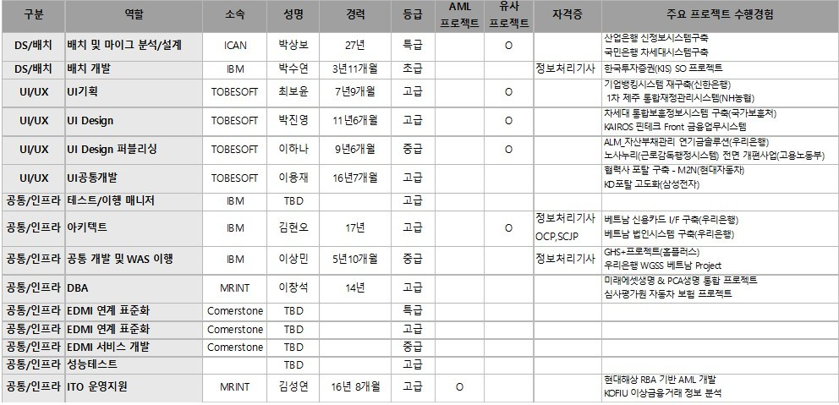
4. 프로젝트 인력 구성 > 상세 투입 인력(2/2)

Slide 31





5. 보안관리 방안 > 관리 원칙
IBM은 본 사업을 진행함에 있어서 기밀 보안의 기본 원칙과 SCBK 와 IBM 양사간에 합의된 프로젝트 보안관리 규정을 준수하여 본 사업의 철저한 보안관리를 수행합니다.
기밀보안 기본원칙과 합의된 프로젝트 관리 절차
프로젝트의 성공적인 사업 수행을 위한 인력 보안 의식 제고
내부인력에 의한 정보자산의 불법적인 유출, 손실로부터 보호
보안 취약점에 안전하고 개인정보보호를 준수하는 사업 구현
정보보호의 3요소 준수
비밀성 / 무결성 / 가용성
접근제어의 3요소 준수
인증 / 인가 / 감사
IBM의 보안관리는 개인 및 사업상 주요기밀의 보안 관리에 만전을 기합니다.
IBM 직무수행지침(BCG)
ITCS 300
– SPI(Sensitive Private Info.)는 IBM Confidential로 취급/보호됨
IBM의 보안 관리는 보안 관련 법규 및 규정을 준수합니다.
양사간 합의된 프로젝트 보안관리 방안을 준수합니다.
ISO 27001 인증 획득
IBM 보안 관리 역량
은 제안 또는 추진과정에서의 관련 정보 각종 금융정보 은행 관련 정보 사업내용 등 를 제 자에게 유출하거나 다른 목적으로 유용하지 않을 것임

Slide 32




5. 보안관리 방안 > DS&P 활동
SCBK의 보안 정책을 준수하며 추가적으로 IBM DS&P (Data Security and Privacy) Guide에 따라서 프로젝트 인력에 대한 보안 교육 및 산출물 관리를 통해 프로젝트 수행 중 발생 가능한 보안 사고에 대비하겠습니다.
보안관리 수행활동
인력 교육
프로젝트 착수 시 및 신규 인력 투입 시마다 보안교육 수행
프로젝트 투입 및 철수 시 보안서약서 및 보안 점검표 작성
보안계획 수립
수행 장소 점검
건물/사무실 출입 및 업무 수행 장소에 대한 관리
월별 프로젝트 룸, 회의실의 문서, PC 등에 대한 보안 점검 활동 수행
보안교육
IBM DS&P
보안활동 평가
수행
시스템 접근
통제
프로젝트 인력의 역할별 개발/테스트 시스템 접근 권한 분리
개별 프로젝트 인력의 IP, 개발/운영 시스템 접근 ID, 데이터 접근 권한 관리 및 주기적인 모니터링
보안상태 점검
정의된 절차에 따른 문서 출력, 보관 및 폐기
PM 승인을 통한 문서 배포 및 전송
PC 반출입 통제 및 PC 포맷을 통한 프로그램 소스코드, 데이터, 산출물에 대한 전반적인 관리
산출물 관리
프로젝트 착수 시, 보안계획 수립 및 고객 승인
IBM 내부 보안 전문가에 의한 보안 상태 점검
주기적인 보안 리스크 식별 및 월별 보고

Slide 33
6. 프로젝트 비용 제안
별도 자료로 제출 예정입니다

Slide 34
감사합니다.
[Disclaimer]
[SC제일은행]의 [AML 관련 개선 개발 프로젝트] 사업 관련 제안요청서 및 제안(입찰) 관련 서류들의 내용에도 불구하고 IBM의 본 입찰(제안) 참여가 제안요청서의 모든 조건과 내용에 동의하는 것은 아니며, 본 입찰(제안)과 관련한 모든 내용과 조건은 입찰 후 양 당사자간의 공정한 계약 협상을 통하여 수정 혹은 변경 될 수 있습니다. 공정한 계약 협상의 노력에도 불구하고 협상 결렬로 인하여 계약 체결이 되지 아니한 경우, 그것은 입찰보증금 귀속을 포함하여 상대방에게 불이익을 주는 사유가 되지 않습니다. 본 제안서는 IBM이 소유하는 IBM의 기밀자료이며, 고객은 본 입찰과정에서 고객의 내부에서만 제공된 목적에 한하여 제안서를 사용하실 수 있습니다.
본 제안 가격은 요청하신 내용과 유사한 IBM 프로젝트의 경험을 바탕으로 추정한 개략적인 예상가격(Rough Order Magnitude Pricing)으로 귀사의 계획 및 예산 관련 참고 목적으로만 제공됩니다. 따라서 본 가격은 법적 효력이 없습니다. IBM은 이러한 가격에 대한 어떠한 보증도도 하지 않으며, 현재 또는 향후 서비스 계약의 일부가 되지 않습니다. 최종 가격과 서비스범위는 양사간 협의 이후 정식 제안될 것 입니다.

